Slide 1
«Сохранение и укрепление здоровья ребенка в условиях ДОУ»

Slide 2
Здоровье является состоянием полного физического, душевного и социального благополучия, а не только отсутствием болезней и физических дефектов
«Я не боюсь еще и еще раз сказать: забота о здоровье - важнейшая работа воспитателя. От жизнерадостности, бодрости детей зависит их духовная жизнь, мировоззрение, умственное развитие, прочность знаний, вера в свои силы» .
В. Сухомлинский

Slide 3
Здоровый образ жизни –
это концепция жизнедеятельности человека, направленная на улучшение и сохранение здоровья с помощью соответствующего питания, физической подготовки, морального настроя и отказа от вредных привычек.

Slide 4
Задачи работы по формированию здорового образа жизни дошкольников:
формировать представления о том, что быть здоровым - хорошо, а болеть - плохо; о некоторых признаках здоровья;
воспитывать навыки здорового поведения: любить двигаться; есть побольше овощей, фруктов; мыть руки после каждого загрязнения; не злиться и не волноваться; быть доброжелательным; больше бывать на свежем воздухе; соблюдать режим;
помочь овладеть устойчивыми навыками поведения;
вырабатывать навыки правильной осанки;
обогащать знания детей о физкультурном движении в целом;

Slide 5
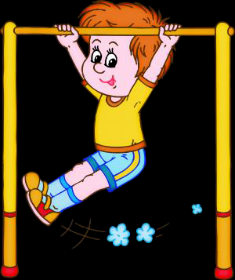
Здоровьесберегающая технология
-это система мер, включающая взаимосвязь и взаимодействие всех факторов образовательной среды, направленных на сохранение здоровья ребенка на всех этапах его обучения и развития.

Slide 6
ВИДЫ ЗДОРОВЬЕСБЕРЕГАЮЩИХ ТЕХНОЛОГИЙ:
-медико-профuлактические;
• физкультурно-оздоровительные;
• технологии обеспечения социально- психологического благополучия ребенка;
• здоровьесбережения и здоровьеобогащения педагогов дошкольного образования;
• валеологического просвещения родителей;
• здоровьесберегающие образовательные технологии в детском саду.
ГЛАВНЫЕ ПРИНЦИПЫ ЗДОРОВЬЕСБЕРЕГАЮЩИХ ТЕХНОЛОГИЙ
«Не навреди!»
• Принцип сознательности и активности.
• Принцип непрерывности здоровьесберегающего процесса.
• Принцип всестороннего и гармонического развития личности
• Принцип доступности и индивидуальности.
• Принцип систематичности и последовательности.
• Принцип системного чередования нагрузок и отдыха.
• Принцип постепенного наращивания оздоровительных воздействий.

Slide 7
В ДОУ чаще всего используют здоровьесберегающие технологии по следующим направлениям :
1.Технологии сохранения и стимулирования здоровья.
2.Технологии обучения здоровому образу жизни.
3.Коррекционные технологии.

Slide 8
Технологии сохранения и стимулирования здоровья
1 Динамические паузы
2 Подвижные и спортивные игры
3 Релаксация
4 Гимнастика пальчиковая
5 Гимнастика дыхательная
6 Динамическая гимнастика
7 Гимнастика корригирующая
8 Гимнастика ортопедическая
9 Ритмопластика
10 Стретчинг

Slide 9
Ритмопластика Ритмопластика-это гимнастика с оздоровительной направленностью, основным средством которой являются комплексы гимнастических упражнений, различные по своему характеру, выполняемые под ритмическую музыку , оформленные танцевальными движениями.
Времяпроведения : Не раньше чем через 30 мин. после приема пищи, 2 раза в неделю по 30 мин. со среднего возраста .
Особенности методики проведения: Обратить внимание на художественную ценность, величину физической нагрузки и ее соразмерность возрастным показателям ребенка.

Slide 10
Динамические паузы Динамическая пауза-это кратковременное мероприятие (в течение 1-2 минут) мероприятие, которое способствует укреплению организма ребенка, повышает его работоспособность .Динамическая пауза проводится с целью активно изменить деятельность детей и этим ослабить утомление, а затем снова переключить их на продолжение ООД.
Время проведения : Во время занятий, 2-5 мин., по мере утомляемости детей.
Особенности методики проведения: Рекомендуется для всех детей в качестве профилактики утомления. Могут включать в себя элементы гимнастики для глаз, дыхательной гимнастики и других в зависимости от вида занятия.

Slide 11
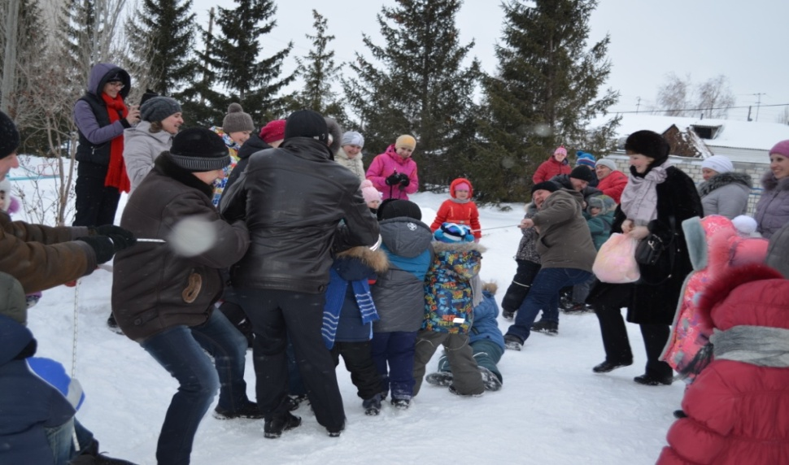
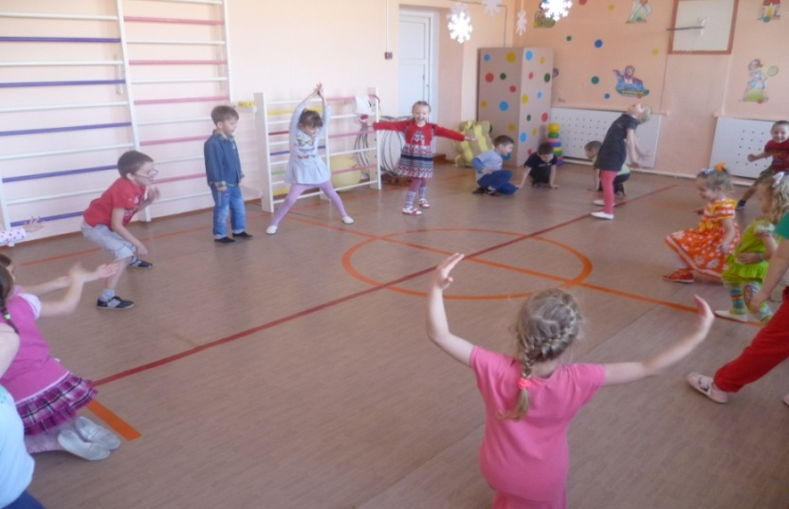
Подвижные и спортивные игры
Время проведения : Как часть физкультурного занятия, на прогулке, в групповой комнате - малой со средней степенью подвижности. Ежедневно для всех возрастных групп
Особенности методики проведения: Игры подбираются в соответствии с возрастом ребенка, местом и временем ее проведения. В ДОУ используем лишь элементы спортивных игр.

Slide 12
Релаксация Релаксация- глубокое мышечное расслабление, сопровождающееся снятием психического напряжения.
Время проведения : В любом подходящем помещении. В зависимости от состояния детей и целей, педагог определяет интенсивность технологии. Для всех возрастных групп  --Особенности методики проведения: Можно использовать спокойную классическую музыку (Чайковский, Рахманинов), звуки природы.

Slide 13
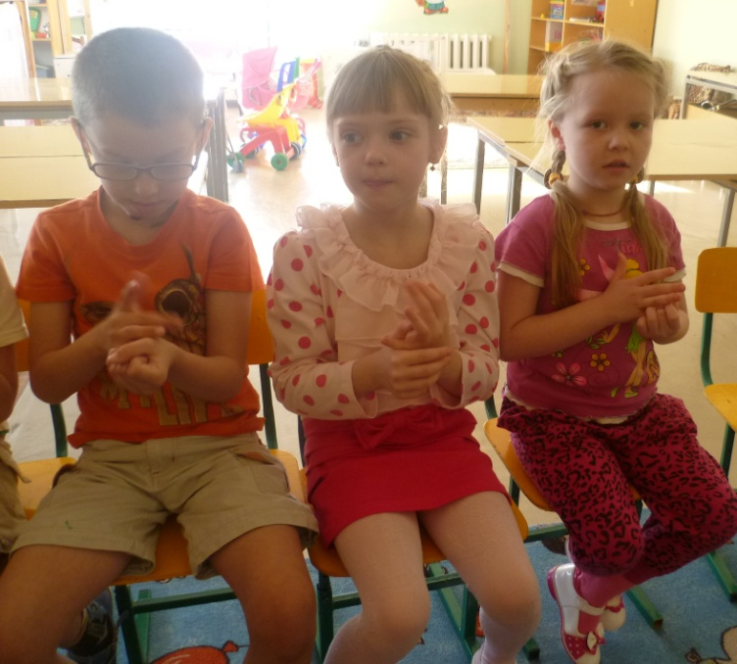
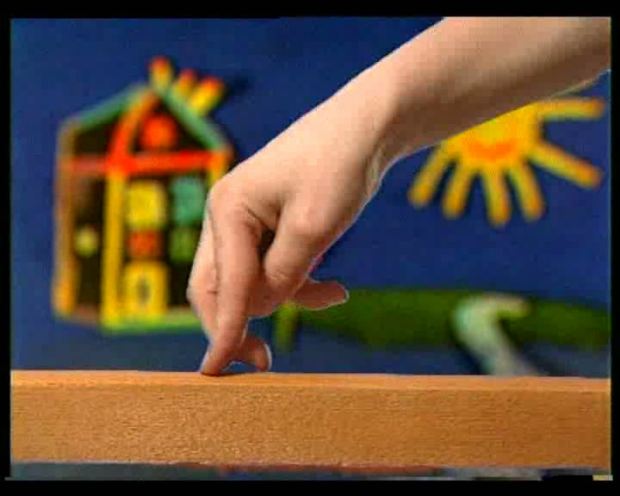
Гимнастика пальчиковая
Время проведения : С младшего возраста индивидуально, либо с подгруппой ежедневно
Особенности методики проведения: Рекомендуется всем детям, особенно с речевыми проблемами. Проводится в любой удобный отрезок времени (в любое удобное время).

Slide 14
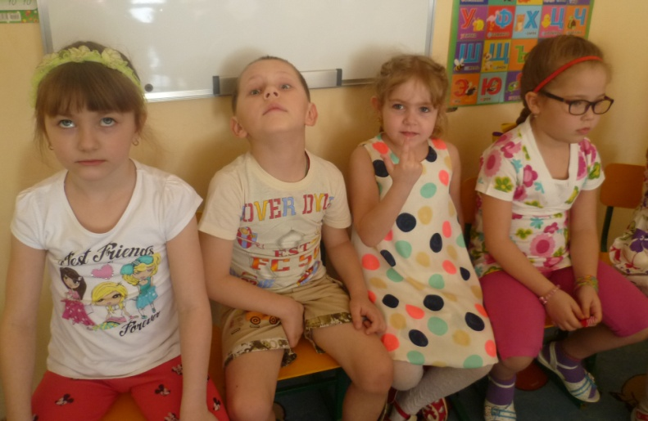
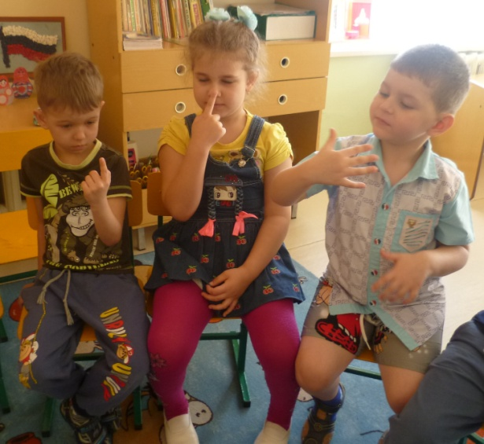
Гимнастика для глаз
-Снимает глазное напряжение, укрепляет мышцы глаз, совершенствует их координацию
-Проводится ежедневно в зависимости от интенсивности зрительной нагрузки начиная с младшего возраста
-Рекомендуется использовать наглядный материал, показ педагога
Время проведения : Ежедневно по 3-5 мин. в любое свободное время; в зависимости от интенсивности зрительной нагрузки с младшего возраста
Особенности методики проведения: Рекомендуется использовать наглядный материал, показ педагога.

Slide 15
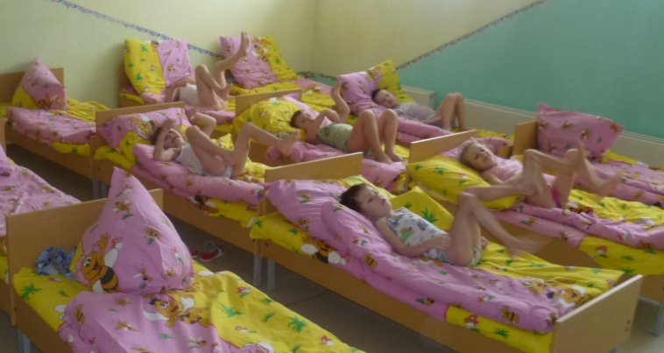
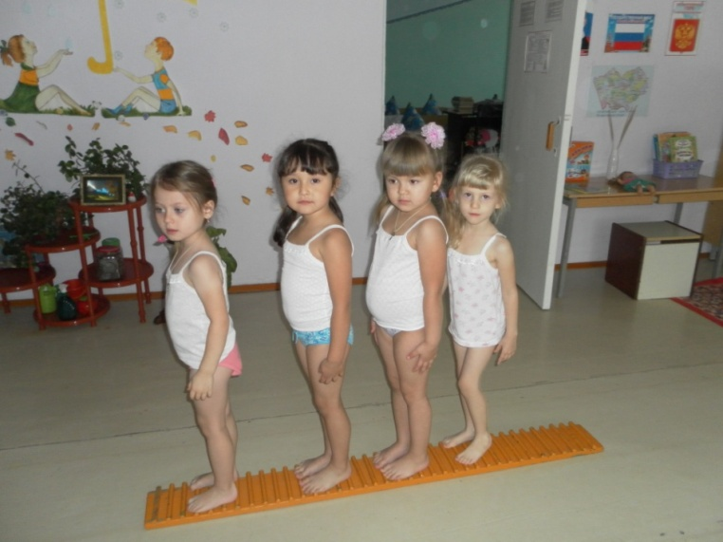
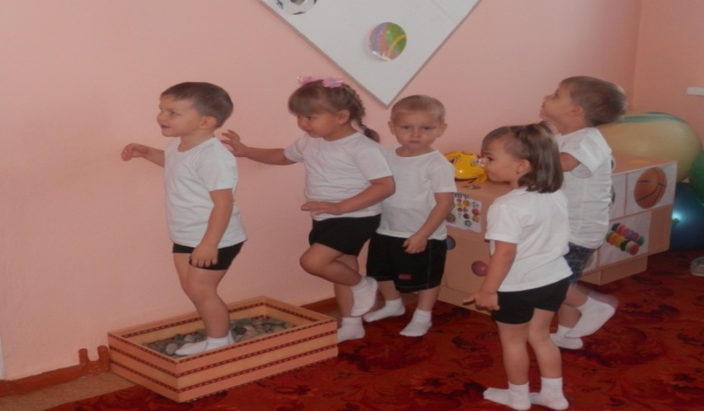
Гимнастика бодрящая
Время проведения : Ежедневно после дневного сна, 5-10 мин.
Особенности методики проведения: Форма проведения различна: упражнения на кроватках, обширное умывание; ходьба по ребристым дощечкам; легкий бег из спальни в группу с разницей температуры в помещениях и другие в зависимости от условий ДОУ.

Slide 16
Гимнастика корригирующая Корригирующая гимнастика-разновидность лечебной гимнастики.У детей представляет собой систему специальных физических упражнений, применяемых в основном для устранения нарушений осанки и искривлений позвоночника; оказывает и общеукрепляющее действие на организм.
Время проведения : В различных формах физкультурно- оздоровительной работы
Особенности методики проведения: Форма проведения зависит от поставленной задачи и контингента детей.

Slide 17
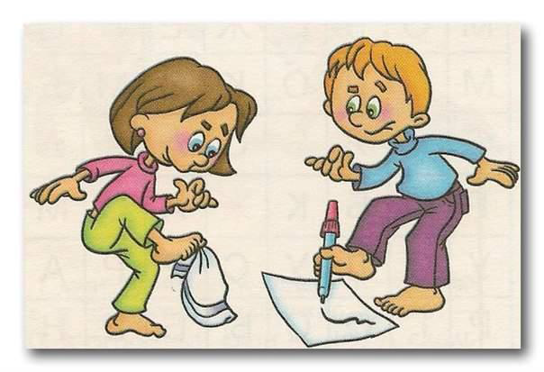
Гимнастика ортопедическая
Время проведения : в различных формах физкультурно-оздоровительной работы. Рекомендуется детям с плоскостопием и в качестве профилактики болезней опорного свода стопы.

Slide 18
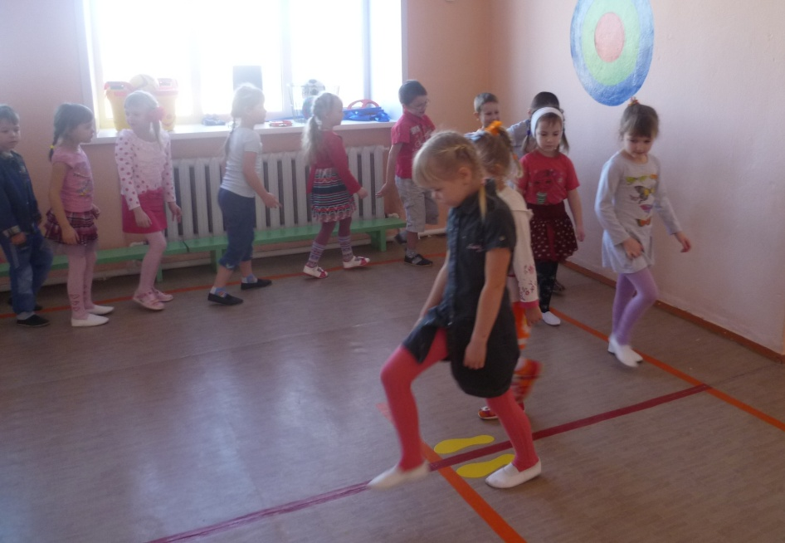
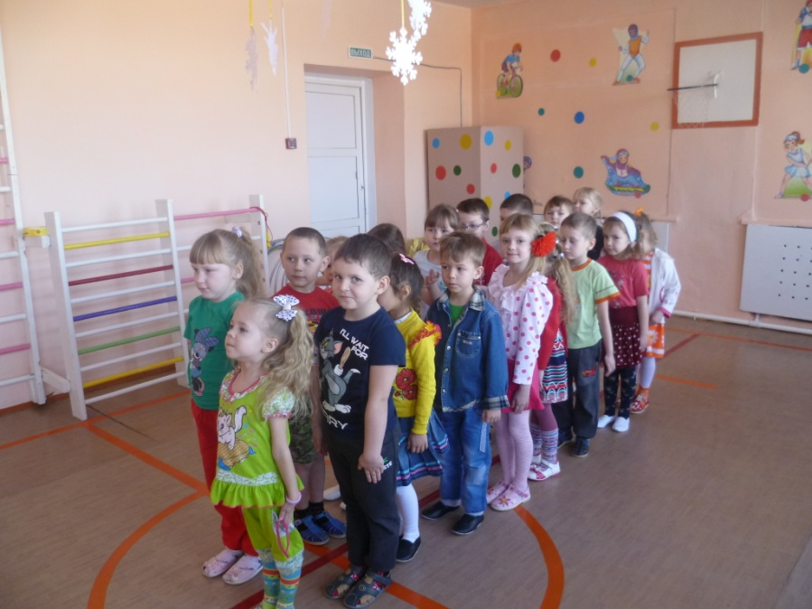
Технологии обучения здоровому образу жизни:
1 Физкультурное занятие
2 Проблемно-игровые ( игротреннинги, игротерапия)
3 Коммуникативные игры
4 Занятия из серии «Уроки здоровья»
5 Самомассаж
6 Точечный массаж

Slide 19
Проблемно-игровые технологии (игротреннинги и игротерапия)
Время проведения : В свободное время, можно во второй половине дня. Время строго не фиксировано, в зависимости от задач, поставленных педагогом
Особенности методики проведения: Занятие может быть организовано незаметно для ребенка, посредством включения педагога в процесс игровой деятельности.

Slide 20
Занятия по формированию здорового образа жизни (занятия из серии «Уроки здоровья»).
Время проведения : 1 раз в неделю по 25-30 мин. со старшего возраста .
Особенности методики проведения: Могут быть включены в сетку занятий в образовательную область «Познание»

Slide 21
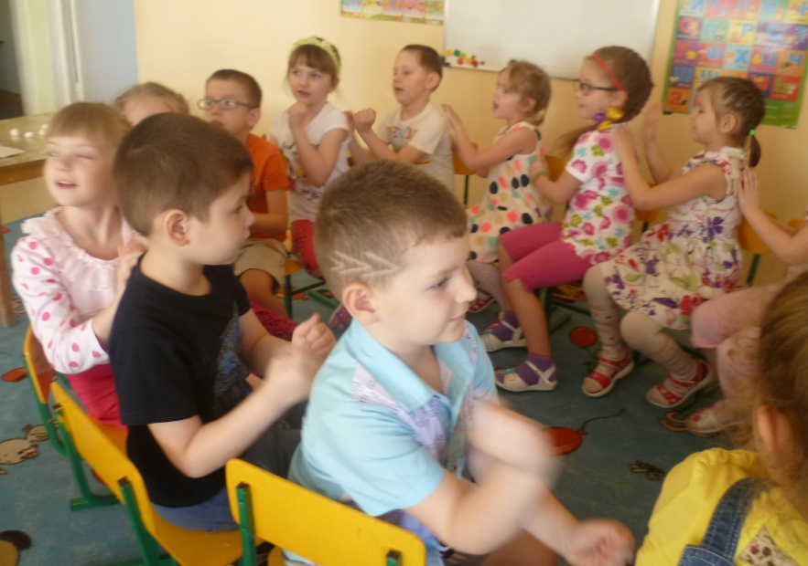
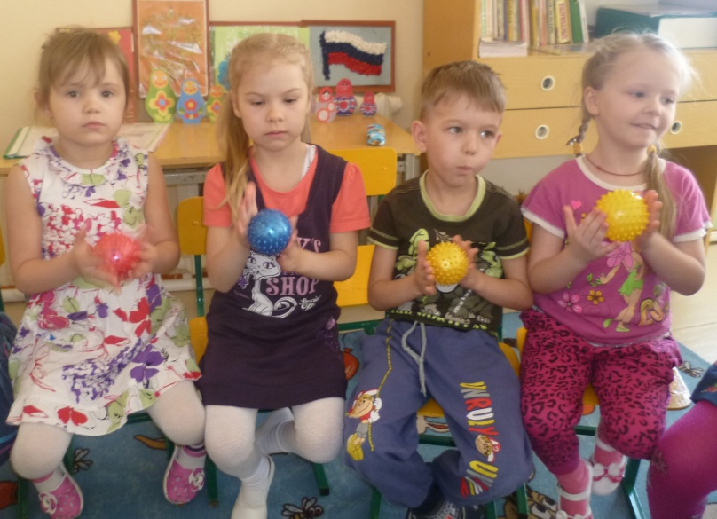
Самомассаж
Время проведения : В зависимости от поставленных педагогом целей, сеансами либо в различных формах физкультурно- оздоровительной работы.
Особенности методики проведения: Необходимо объяснить ребенку серьезность процедуры и дать детям элементарные знания о том, как не нанести вред своему организму.

Slide 22
Коррекционные технологии
1 Технологии музыкального воздействия
2 Арт-терапия
3 Сказкотерапия
4 Технологии воздействия цветом
5 Психогимнастика
6 Фонетическая ритмика
7 Технологии коррекции поведения

Slide 23
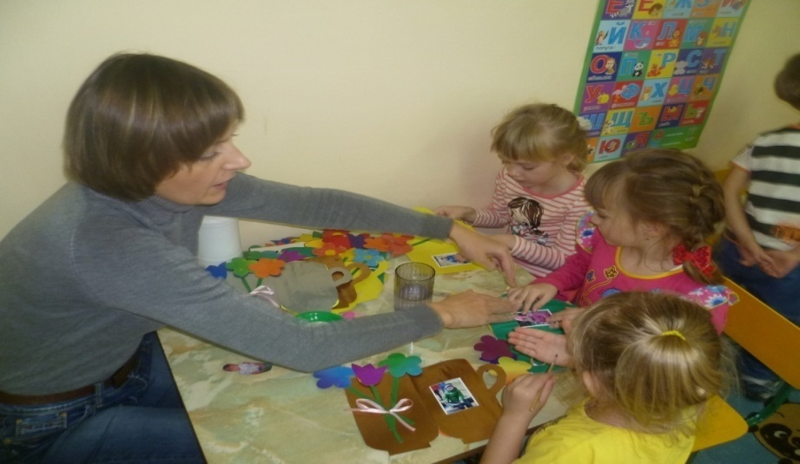
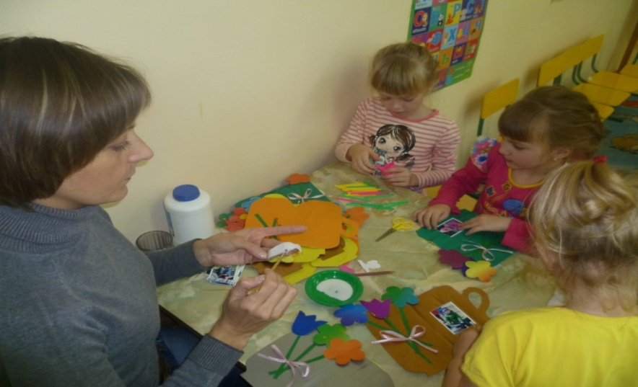
Арттерапия Арттерапия- воздействие средствами искусства на ребенка. Выделяют различные ее виды в зависимости от средств воздействия: музыка – музыкотерапия ; литература, книга-библиотерапия; театр. образимаготерапия; изобразительное искусство- это изотерапия; танец, движение- кинезитерапия.
Время проведения : Сеансами по 10-12 занятий по 30-35 мин. со средней группы
Особенности методики проведения: Занятия проводят по подгруппам 10-13 человек, программа имеет диагностический инструментарий и предполагает протоколы занятий

Slide 24
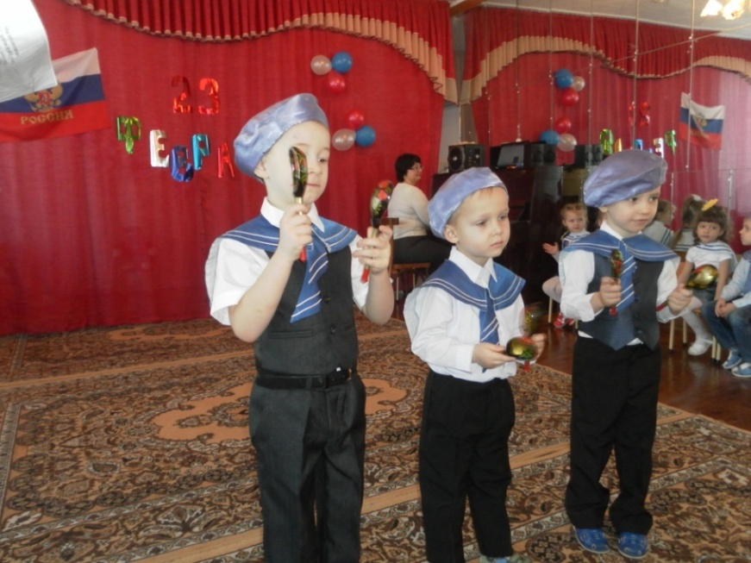
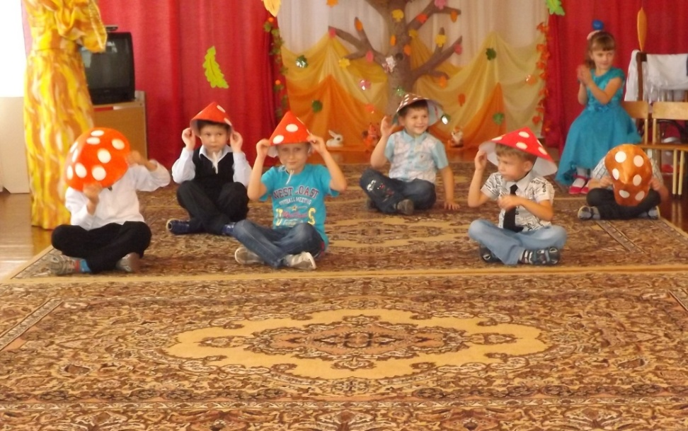
Технологии музыкального воздействия
Время проведения : В различных формах физкультурно-оздоровительной работы; либо отдельные занятия 2-4 раза в месяц в зависимости от поставленных целей
Особенности методики проведения: Используются в качестве вспомогательного средства как часть других технологий; для снятия напряжения, повышения эмоционального настроя и пр.

Slide 25
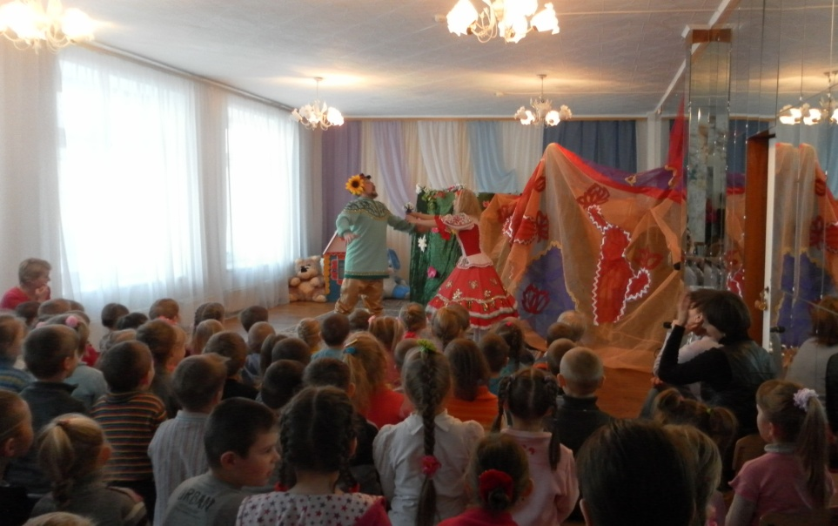
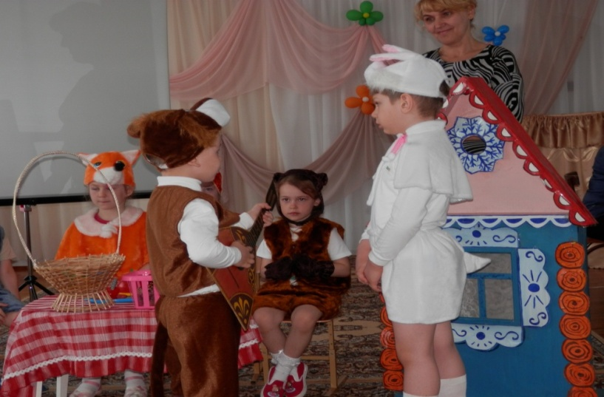
Сказкотерапия
Время проведения : 2-4 занятия в месяц по 30 мин. со старшего возраста
Особенности методики проведения: Занятия используют для психологической терапевтической и развивающей работы. Сказку может рассказывать взрослый, либо это может быть групповое рассказывание, где рассказчиком является не один человек, а группа детей.

Slide 26
Технологии воздействия цветом
Время проведения : Как специальное занятие 2-4 раза в месяц в зависимости от поставленных задач
Особенности методики проведения: Необходимо уделять особое внимание цветовой гамме интерьеров ДОУ. Правильно подобранные цвета снимают напряжение и повышают эмоциональный настрой ребенка.

Slide 27
Технологии коррекции поведения
Время проведения : Сеансами по 10-12 занятий по 25-30 мин. со старшего возраста
Особенности методики проведения: Проводятся по специальным методикам в малых группах по 6-8 человек. Группы составляются не по одному признаку - дети с разными проблемами занимаются в одной группе. Занятия проводятся в игровой форме, имеют диагностический инструментарий и протоколы занятий.

Slide 28
ИСПОЛЬЗОВАНИЕ ЗДОРОВЬЕСБЕРЕГАЮЩИХ ТЕХНОЛОГИЙ В РЕЖИМЕ ДНЯ
Утренняя гимнастика:
дыхательная гимнастика;
пальчиковая гимнастика;
общеразвивающие упражнения;
танцевальные упражнения, ритмопластика;
использование элементов упражнений из различных оздоровительных методик: аэробика, стретчинг и др.
Перед занятиями:
различные виды массажа (точечный массаж, самомассаж и др.);
пальчиковая гимнастика, гимнастика для глаз.
На занятиях:
физкультминутки;
- смена динамических поз;
дыхательные упражнения;
пальчиковая гимнастика;
гимнастика для глаз.

Slide 29
Утренняя прогулка:
дыхательная гимнастика, включающая мышечные упражнения;
оздоровительная ходьба, бег.
Перед сном:
-релаксация, саморегуляция, закаливающие процедуры.
После сна:
-гимнастика пробуждения;
-дыхательная гимнастика;
-пальчиковая гимнастика;
-ходьба с использованием специального физкультурного оборудования (предупреждение плоскостопия, исправление (профилактика) осанки, сколиоза), закаливающие процедуры.
Перед ужином:
-массаж на профилактику простудных заболеваний;
-дыхательная гимнастика

Slide 30
Спасибо за внимание !

